Slide 1
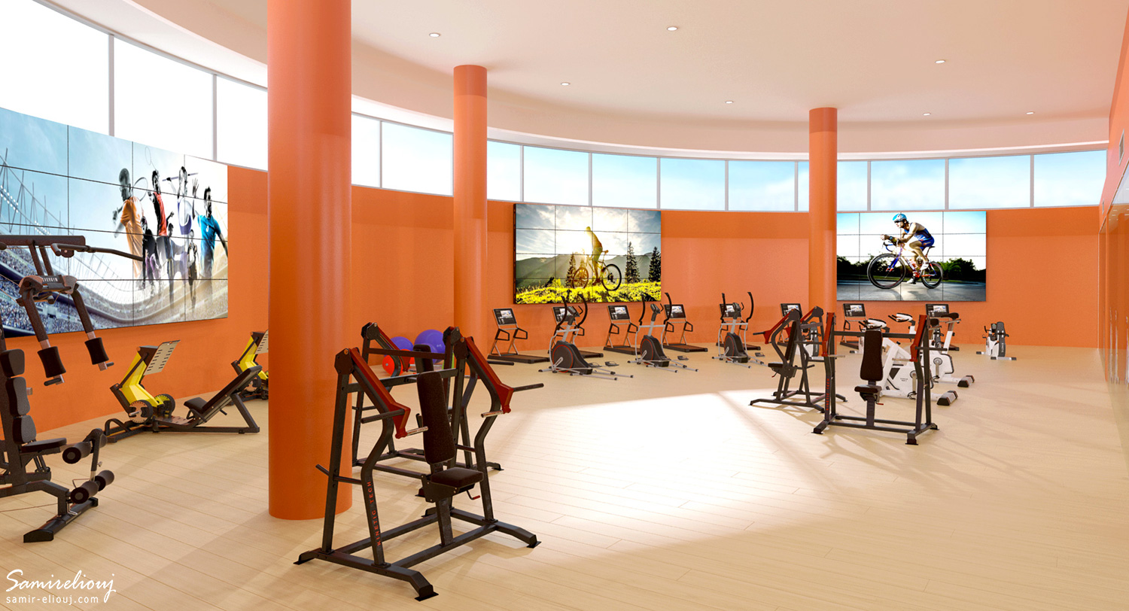


Authentification
Login
Mot de passe
S'authentifier

Slide 2

Espace kinésithérapeute
Consulter les fiches médicales
Sexe
Nom
Prénon
E-mail
Adresse
Numéro de telephone
Horaires et rendez-vous
Déconnexion

Slide 3
Consulter les fiches médicales
 | Nom | Prénon | Poids | taille | maladis | conseils
 | manel | Ben salah | 63kg | 1,73 | ***** | ******
 | mohamed | rekik | 70kg | 1,80 | ***** | ******
 | ali | mallek | 80kg | 1,82 | ***** | ******
Deconnexion

Slide 4
Calendrier
 | Jour de travail | Horaires de travail
 | Lundi | De 14H →17H
 | Dimanche | De 9H→12H
Ajouter
Modifier
Déconnexion
Supprimer

Slide 5
Ajouter calendrier
 | Jour de travail
 | Horaires de travail
Valider
Deconnexion

Slide 6
Modifier calendrier
 | Jour de travail | Dimanche
 | Horaire de tavail | De 8H→12H
Valider
Deconnexion

Slide 7
Supprimer une calendrier
Confirmer
OUI
NON
Déconnexion

Slide 8
Calendrier de rendez-vous
 | Nom | Prenon | Date de rendez-vous
 | manel | Ben salah | Le 10/11/2018 15:00
 | maram | masmoudi | Le 14/11/2018 16:00
Ajouter
Modifier
Deconnexion
Supprimer

Slide 9
Ajouter un rendez-vous
 | Non
 | Prénon
 | Date de rendez-vous
Valider
Deconnexion

Slide 10
Modifier un rendez-vous
 | Nom | maram
 | Prenon | masmoudi
 | Date de rendez-vous | Le 18/11/2018 16:00
Valider
Deconnexion

Slide 11
Supprimer un rendez-vous
 | Nom | prenon | Date de rendez-vous
 | maram | masmoudi | Le 14/11/2018 16:00
Valider
Deconnexion

Slide 12
Supprimer
Valider la suppression
oui
Non
Deconnexion

